Slide 1
用尺规作角
WWW.PPT818.COM

Slide 2
1
尺规作图

Slide 3
尺规作图
1.尺规作图是指用_______________和______来作图
没有刻度的直尺
圆规
（1）没有刻度的直尺功能是：______________________
画一条直线或者射线
（一些相等的线段）
(2)圆规的功能是：_________________________
画弧
2.尺规作图步骤：
3.
作图痕迹

Slide 4
2
用尺规作角

Slide 5
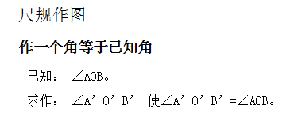
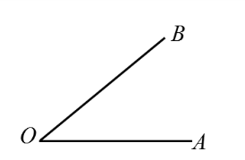
尺规作图

Slide 6
尺规作图
作法：
(1)作射线O′A′;
(2)以点O为圆心，以任意长为半径画弧，交OA于点C，交OB于点D;
(3)以点O′为圆心，同样长为半径画弧，交O′A′于点C′;
(4)以点C’为圆心，CD长为半径作弧，交前面的弧于点D’ ；
(5) 过点D’作射线O’B’.∠A’O’B’就是所求的角.
B
B'
D
D'
O
A
O'
A'
C
C'

Slide 7
尺规作图
小结：作一个角等于已知角可以归纳为“一线三弧”
先画一条射线,再作三次弧.其中前两次弧半径相同,而第三次以原角的两边与弧的交点之间的距离为半径.

Slide 8
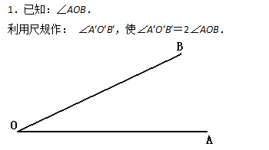
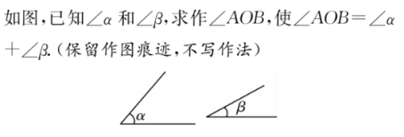
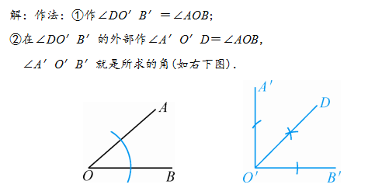
尺规作图
重点题型一：尺规作角
2

Slide 9
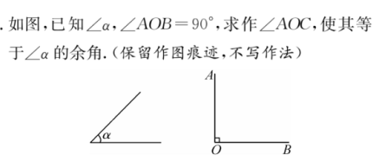
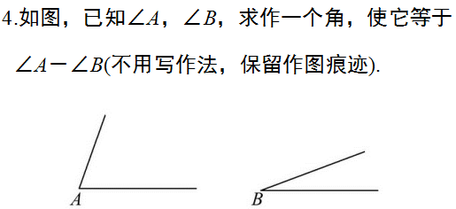
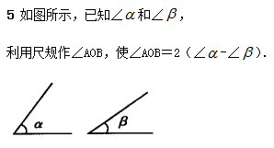
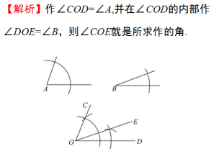
尺规作图
重点题型一：尺规作角
3

Slide 10
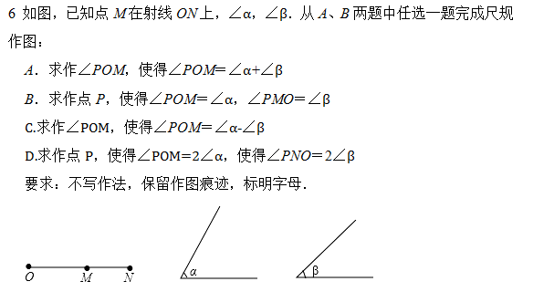
尺规作图
重点题型一：尺规作角

Slide 11
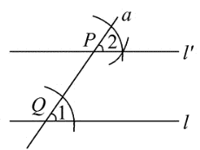
尺规作图
重点题型二：尺规做平行线
过直线外一点P作已知直线l的平行线.
已知：直线l及l外一点P，
求作：直线l′，使l′过P点且l′∥l.
作法：1.过点P任意作直线a与l交于Q.
2.以P为顶点，直线a为角的一边，在直线a同旁作∠2，使∠2=∠1(如图)，
则∠2的另一边所在直线l′即为所求.

Slide 12
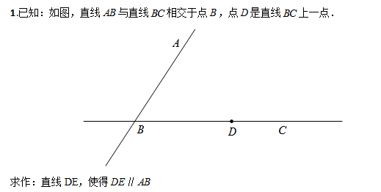
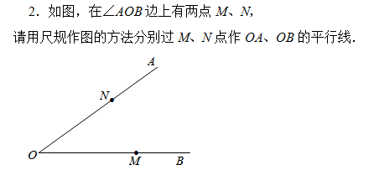
尺规作图
重点题型二：尺规做平行线

